Slide 1
«РЖЕВСКИЙ КОЛЛЕДЖ»
.
Руководитель проекта: преподаватель Петрова Алла Николаевна
Ржев - 2015
Тема опытно –экспериментального проекта: «Разработка стенда управления шаговым двигателем»
Выполнил: Комиссаров Андрей
студент 3 курса Специальности 09.02.01 «Компьютерные системы и комплексы»

Slide 2

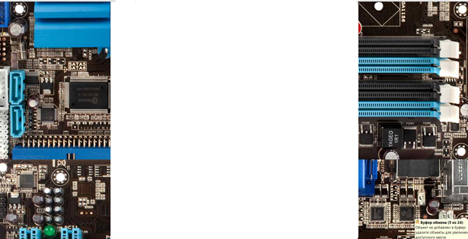
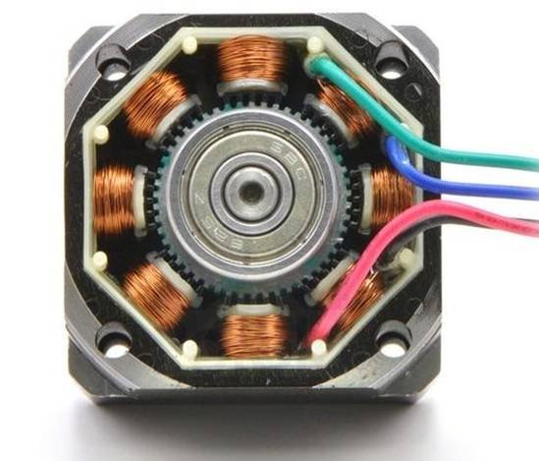
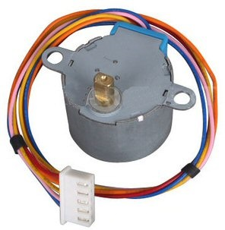
Целью моей опытно-экпериментальной работы является разработка стенда управления шаго-вым двигателем со следующими ре-жимами управления:
режим прямого вращения;
режим реверсивного вращения;
режим пошагового прямого вра-щения;
режим пошагового реверсивного вращения;

Slide 3
систематизация информации об устройстве шагового двигателя и основных принципах работы шагового двигателя;
систематизация информации о классификации шаговых двигателей;
систематизация сведений об особенностях управления шаговым двигателем;
разработка структурно-функциональной схемы стенда;
разработка принципиальной схемы стенда;
выбор микроконтроллера для управления шаговым двигателем в разных режимах его функцио-нирования;
тестирование проекта стенда;

Slide 4
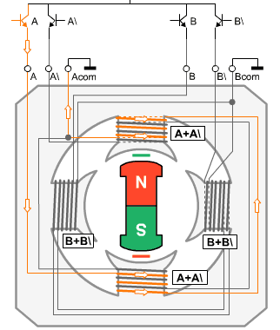
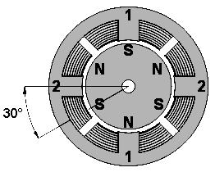
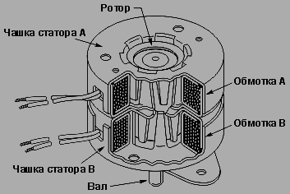

Slide 5

Биполярный двигатель (а), униполярный (б) и четырехобмоточный (в)

Slide 6
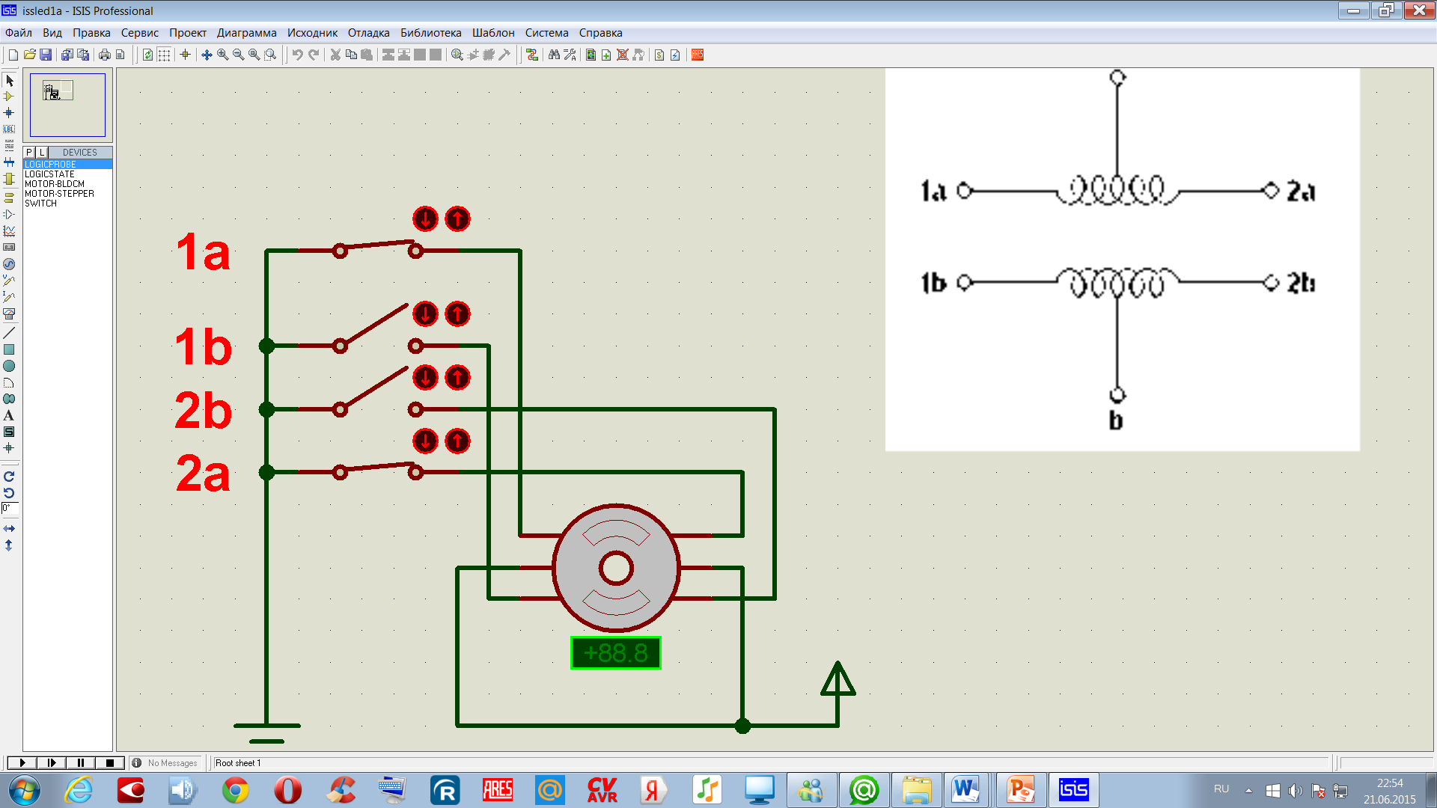
Исследование 1

Slide 7
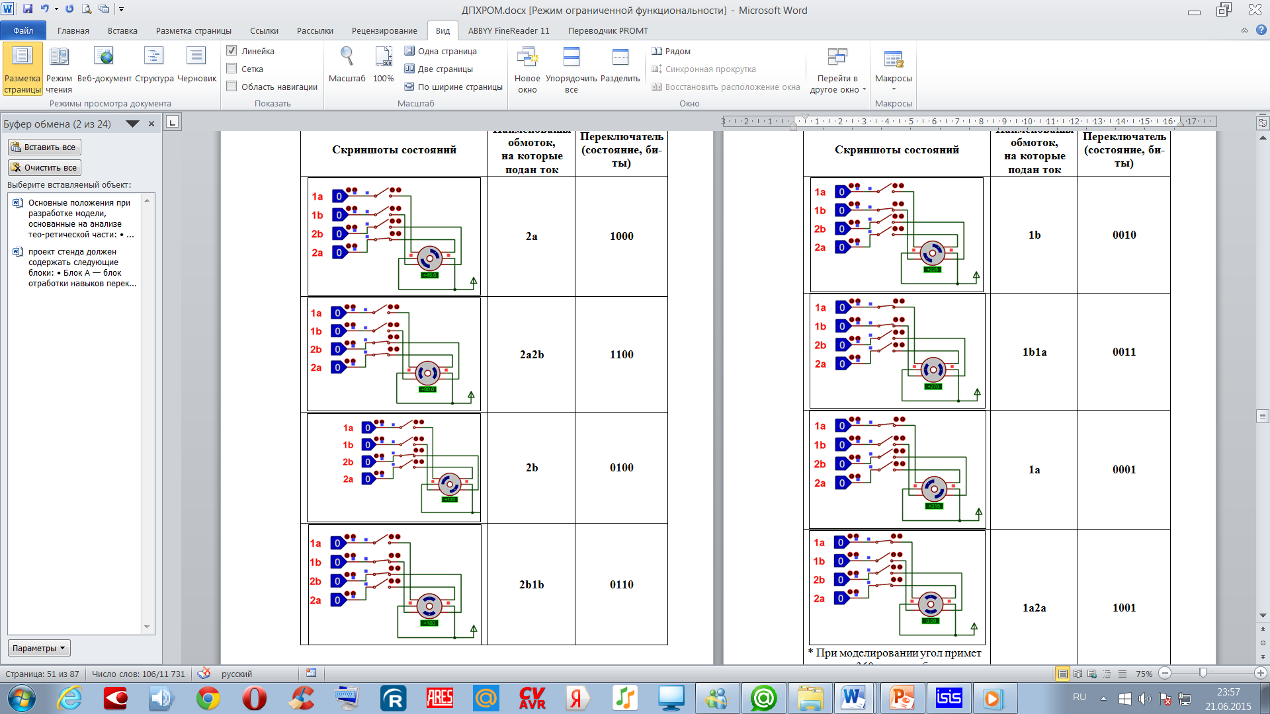

Slide 8
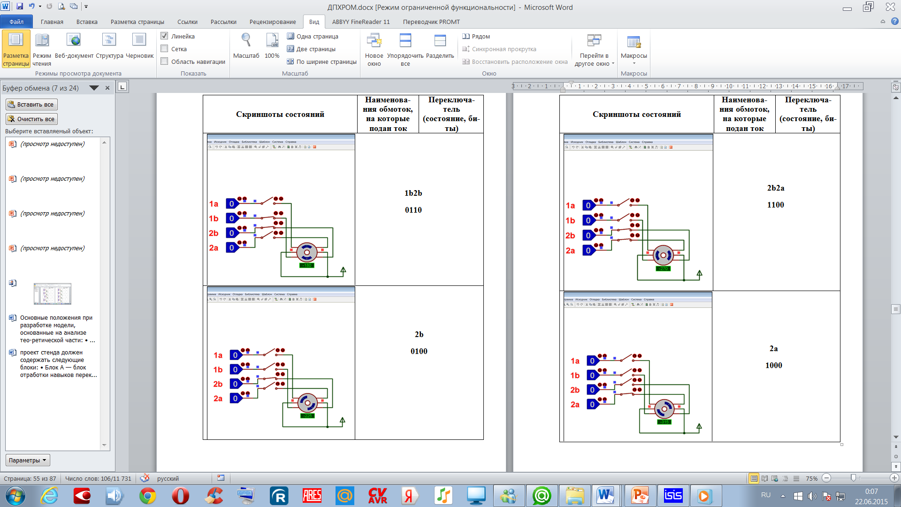

Slide 9
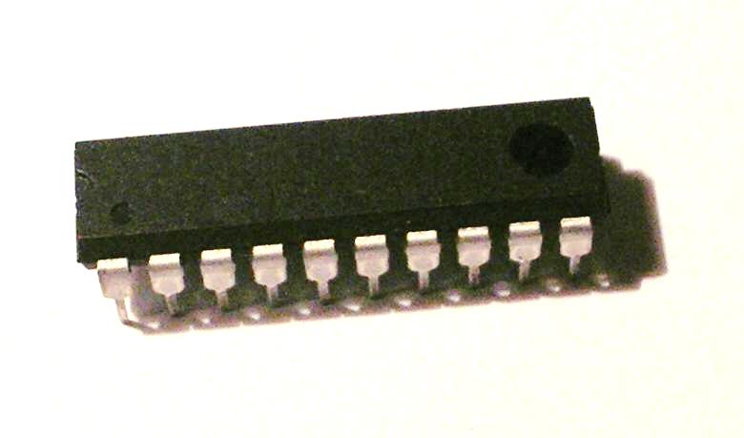
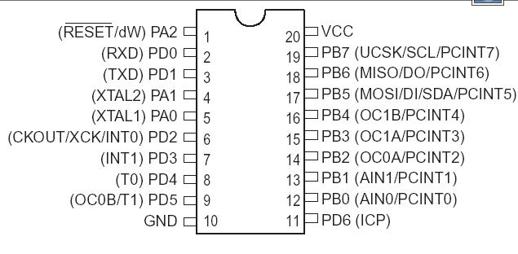
Цоколевка корпуса
Пины МК Attiny 2313

Slide 10
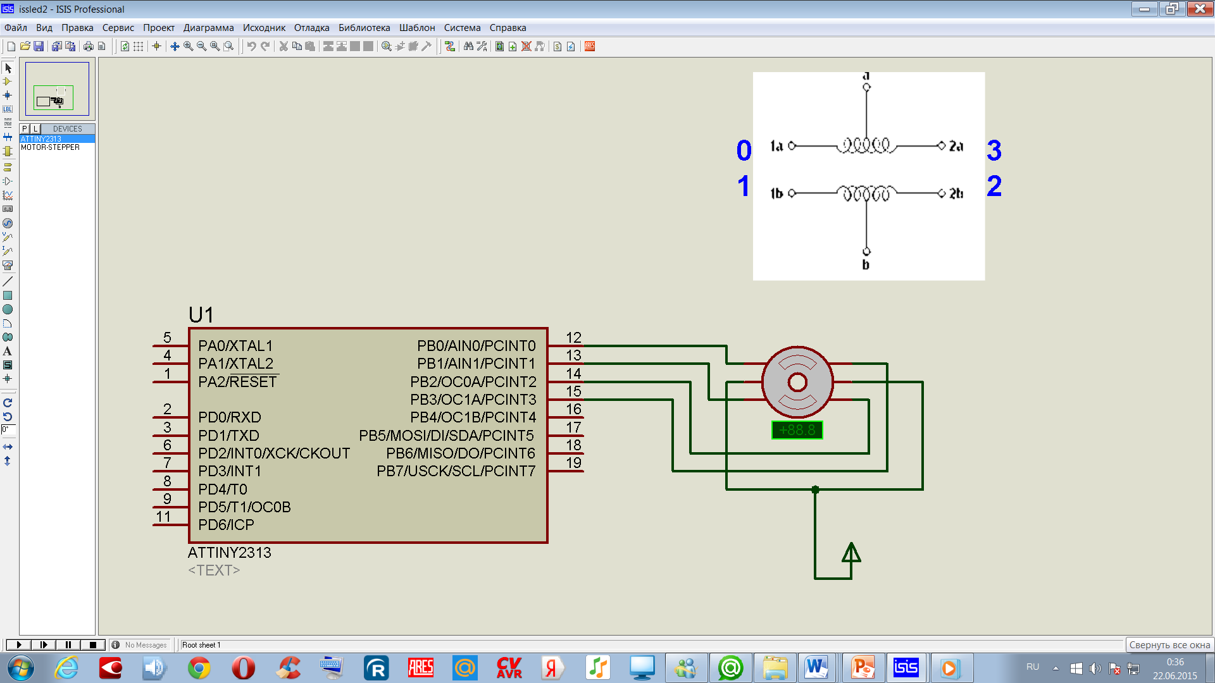
Модель Блока Б (первый вариант)

Slide 11
В обратном направлении

Slide 12
ОБРАТНОМ

Slide 13
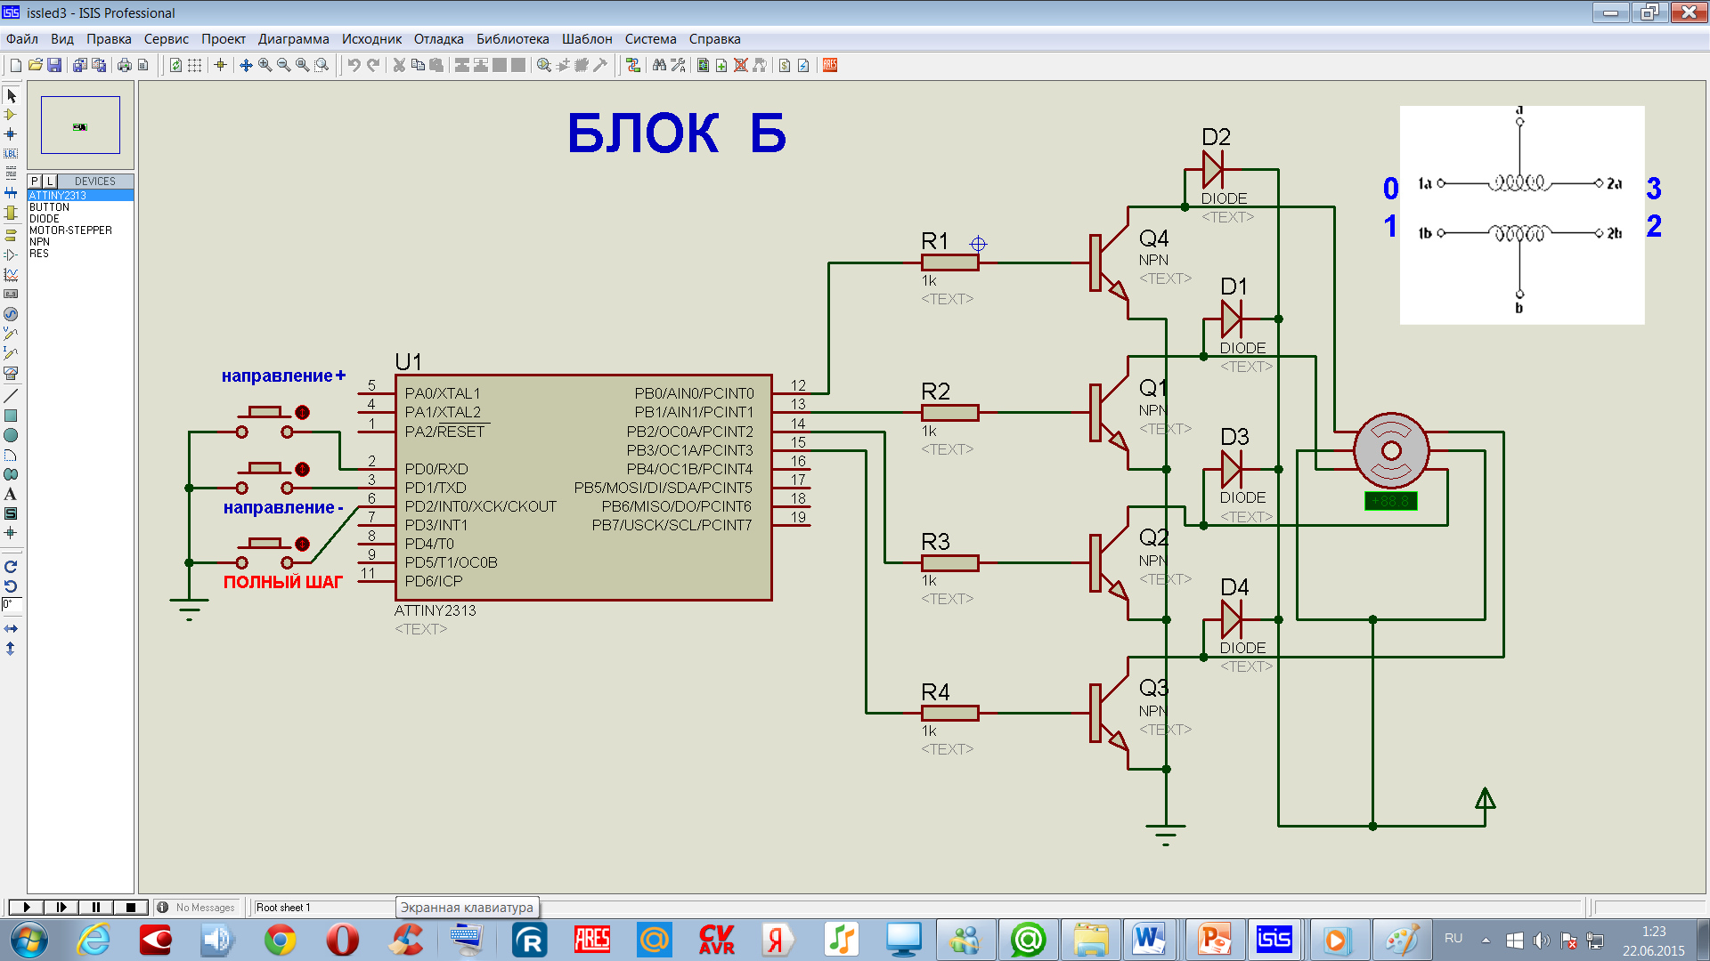

Slide 14
СПАСИБО
ЗА
ВНИМАНИЕ!!!

